Slide 1

ΑΡΙΣΤΟΤΕΛΕΙΟ ΠΑΝΕΠΙΣΤΗΜΙΟ ΘΕΣΣΑΛΟΝΙΚΗΣ
ΣΧΟΛΗ ΘΕΤΙΚΩΝ ΕΠΙΣΤΗΜΩΝ
ΤΜΗΜΑ ΜΑΘΗΜΑΤΙΚΩΝ
ΤΕΛΙΚΗ ΕΡΓΑΣΙΑ
ΜΑΘΗΜΑ:
«[0531] ΜΟΝΤΕΛΑ ΠΑΛΙΝΔΡΟΜΗΣΗΣ ΚΑΙ ΕΦΑΡΜΟΓΕΣ ΣΤΗΝ ΕΠΕΞΕΡΓΑΣΙΑ ΓΝΩΣΗΣ»
ΟΝΟΜΑΤΕΠΩΝΥΜΑ:
Κωνσταντίνος Π. Γιαννακόπουλος
Αριστείδης Δ. Καλούδης
ΑΕΜ:
16051
15730
ΘΕΣΣΑΛΟΝΙΚΗ, ΦΕΒΡΟΥΑΡΙΟΣ 2018

Slide 2
ΠΡΟΛΟΓΟΣ
Η παρούσα εργασία αποτελεί την τελική εργασία εξέτασης στο υποχρεωτικό κατ’επιλογήν μάθημα του 5^{ου} Εξαμήνου του ΠΠΣ του Τμήματος Μαθηματικών ΑΠΘ «[0531] ΜΟΝΤΕΛΑ ΠΑΛΙΝΔΡΟΜΗΣΗΣ ΚΑΙ ΕΦΑΡΜΟΓΕΣ ΣΤΗΝ ΕΠΕΞΕΡΓΑΣΙΑ ΓΝΩΣΗΣ» για το Ακαδημαϊκό Έτος 2017-2018 και παρουσιάστηκε τον Φεβρουάριο του 2018. Διδάσκοντες καθηγητές του μαθήματος ήταν ο Καθηγητής κ. Ιωάννης Αντωνίου και ο Δρ. Χαράλαμπος Μπράτσας.
Στη συγκεκριμένη εργασία μελετήθηκε ένα σύνολο δεδομένων της εταιρείας Movehub, εταιρείας ειδικών στην παροχή συμβουλών σε επιχειρήσεις και φυσικά πρόσωπα που επιθυμούν να μεταφερθούν ή μεταναστεύσουν οπουδήποτε στον πλανήτη. Το σύνολο περιείχε παρατηρήσεις από 216 πόλεις ανά τον κόσμο, με πληροφορίες όπως το Μέσο Εισόδημα μετά φόρων, το μέσο ενοίκιο ενός διαμερίσματος κ.α.
Στα δεδομένα αυτά διενεργήθηκε περιγραφική στατιστική ώστε να δημιουργηθεί μια αρχική γενική εικόνα για το συνόλο και στη συνέχεια εφαρμόστηκαν διάφοροι στατιστικοί έλεγχοι υποθέσεων καθώς και η κατάλληλη οπτικοποίηση των δεδομένων για να εξαχθούν κάποια βασικά συμπεράσματα για τις σχέσεις μεταξύ των παρατηρήσεων ή των μεταβλητών. Τέλος, τον πυρήνα αυτής της εργασίας αποτελεί η εφαρμογή των μεθόδων στατιστικής μάθησης που έχουν διδαχθεί στο προαναφερθέν μάθημα, κάποιες από χρόνια παγιωμένες (λ.χ. γραμμική παλινδρόμηση) και κάποιες πιο πρόσφατες όπως οι Μηχανές Διανυσμάτων Υποστήριξης(SVMs), και τα Δένδρα Ταξινόμησης και Παλινδρόμησης.
Όλα τα παραπάνω εκπονήθηκαν χρησιμοποιώντας την γλώσσα R και το λογισμικό R Studio.

Slide 3
Datasets
1) movehubqualityoflife.csv : Περιέχει 216 πόλεις από 79 διαφορετικές χώρες με τα εξής χαρακτηριστικά για την καθεμία:
Movehub Rating: ένας συνδυασμός όλων των σκορ, για ένα τελικό rating για κάθε πόλη.
Purchase Power: Συγκρίνει το μέσο κόστος ζωής με το μέσο τοπικό μισθό.
Health Care: Συντίθεται από το πώς νιώθουν οι πολίτες σχετικά με την πρόσβαση τους
στο σύστημα υγείας και η ποιότητα του.
Pollution: Όσο χαμηλότερη είναι η τιμή τόσο το καλύτερο. Ένας δείκτης για το πόσο μολυσμένη βρίσκουν την πόλη οι πολίτες, συμπεριλαμβανομένου του αέρα, του νερού και της ηχορύπανσης
Quality of Life: Ένας συνυπολογισμός των Health Care, Pollution, Purchase Power, Crime Rate που δίνει ένα συνολικό σκορ για την ποιότητα ζωής.
Crime Rating: Όσο χαμηλότερη είναι η τιμή τόσο το καλύτερο. Όσο χαμηλότερος είναι τόσο πιο ασφαλείς νιώθουν οι άνθρωποι σε αυτή την πόλη.
2) movehubcostofliving.csv :
City: 216 ονόματα πόλεων ανά τον κόσμο.
Cappuccino: Η μέση τιμή μιας κούπας Cappuccino
Cinema: Η μέση τιμή του εισιτηρίου για τον κινηματογράφο.
Wine: Η μέση τιμή κρασιού.
Gasoline: Η τιμή της βενζίνης.
Avg. Rent: Το μέσο ενοίκιο.
Avg Disposable Income: (DPI) Το χρηματικό ποσό που είναι διαθέσιμο για να ξοδευτεί ή να αποταμιευτεί, μετά φόρου, ανά άτομο.
3) cities.csv : Μια λίστα από πόλεις που είχαν πληθυσμό πάνω από 100.000, για το 2006.

Slide 4
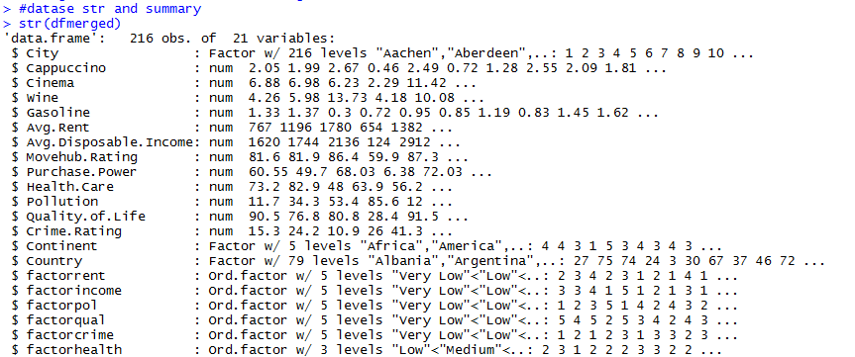
Στη συνέχεια, τα τρία .csv αρχεία ενώθηκαν σε ένα και προστέθηκαν δύο νέες στήλες - μεταβλητές με τα ονόματα:
Continent: δείχνει την ήπειρο στην οποία ανήκει η κάθε πόλη - παρατήρηση.
Country: δείχνει τη χώρα στην οποία ανήκει η κάθε πόλη - παρατήρηση.
Το dataset δεν έχει missing values. Ωστόσο, παρατηρούμε ότι δεν έχει και ποιοτικές μεταβλητές εκτός από τις City, Continent και Country. Κρίνεται απαραίτητο, τόσο για την περιγραφική στατιστική όσο και για κάποια tests αλλά και μοντέλα πρόβλεψης, να δημιουργηθούν κάποιες ποιοτικές μεταβλητές. Επομένως, ορίζονται οι factorrent, factorincome, factorhealth, factorpol, factorqual, factorcrime.

Slide 5
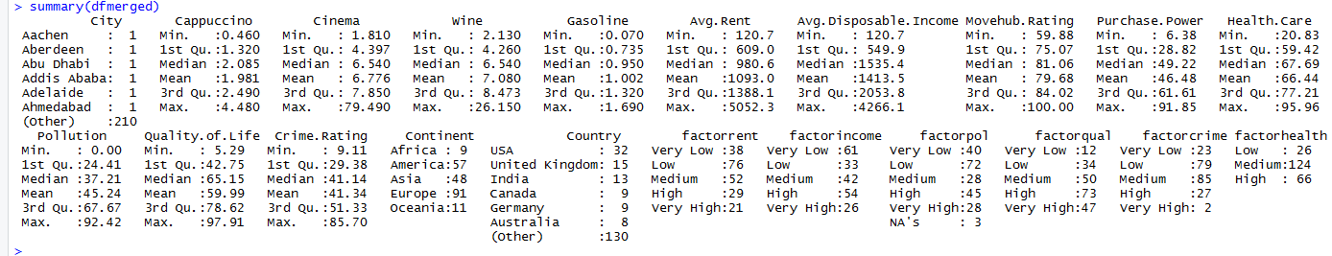
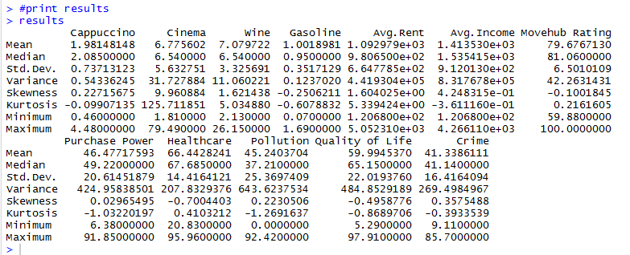
Περιγραφική στατιστική για τις συνεχείς μεταβλητές

Slide 6
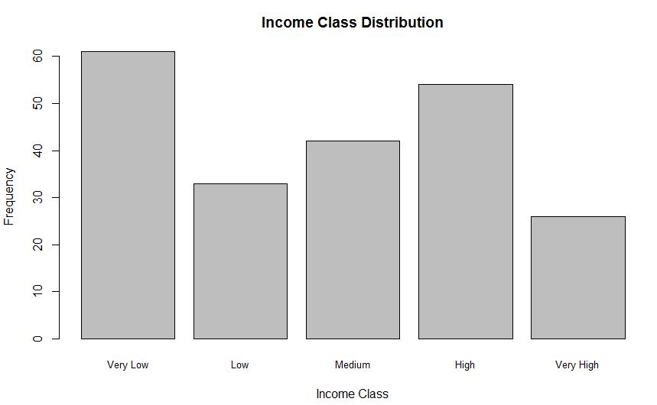
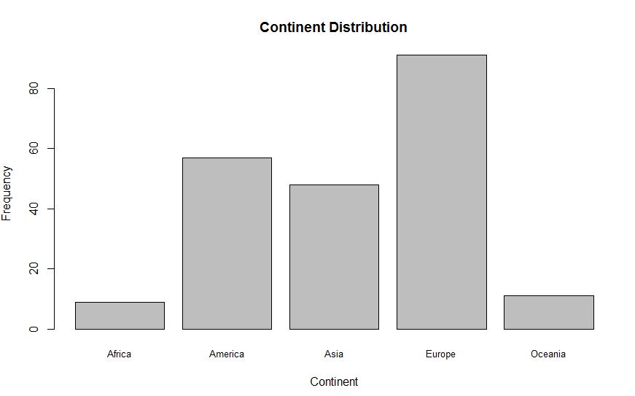
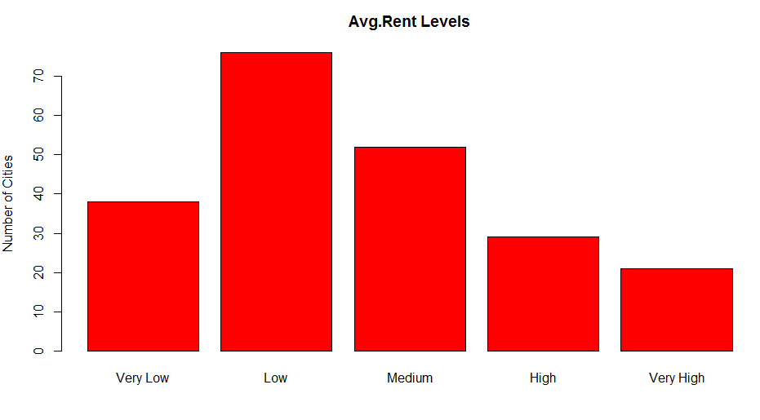
Διαγράμματα Barplot
Στο Barplot για το Avg. Disposable Income, παρατηρούμε ότι οι ακραίες κατηγορίες δεν είναι συμμετρικές, δηλαδή στην κατηγορια "Very Low" υπάρχουν περίπου οι διπλάσιες παρατηρήσεις σε σχέση με την κατηγορία "Very High".
Στο διάγραμμα αυτό παρατηρούμε ότι μεγάλο μέρος των παρατηρήσεων συγκεντρώνεται στην Ευρώπη, ενώ είναι λίγες οι πόλεις στην Αφρική και στην Ωκεανία.
Αντίστοιχα για τις κλάσεις της μεταβλητής Avg. Rent, η περισσότερες παρατηρήσεις συγκεντρώνονται στην κατηγορία "Low", ενώ στις κατηγορίες "High" και "Very High" υπάρχουν λίγες παρατηρήσεις.

Slide 7
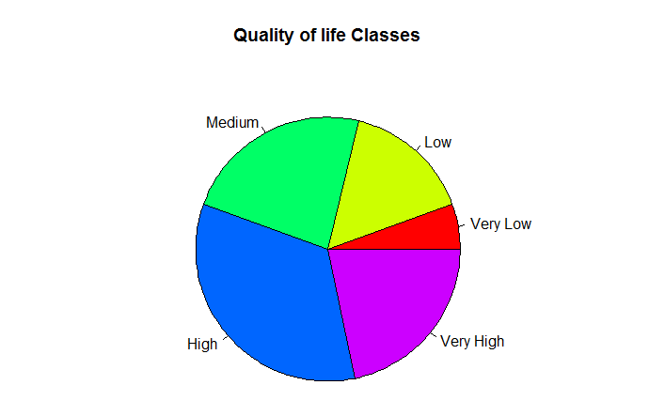
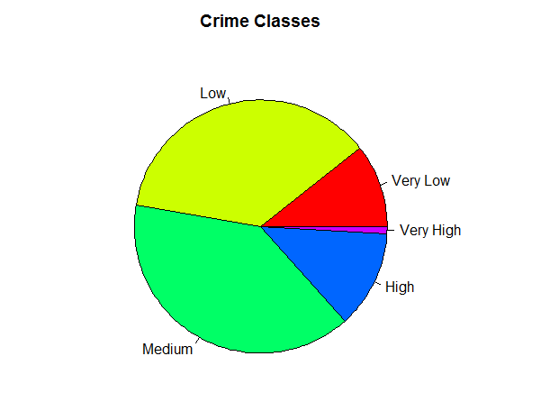
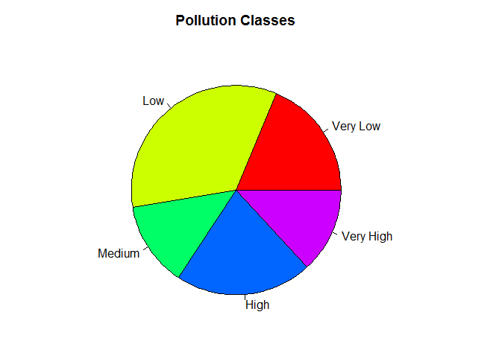
Διαγράμματα Πίτας
Στην μεταβλητή Crime, τα τρία τέταρτα των παρατηρήσεων μοιράζονται περίπου ισόποσα στις κατηγορίες "Low" και "Medium", ενώ η κατηγορία "Very High" έχει ελάχιστες παρατηρήσεις.
Περισσότερες από τις μισές παρατηρήσεις βρίσκονται στις κατηγορίες "High" και "Very High", ενώ λιγότερες από το ένα τέταρτο αυτών βρίσκονται στις κατηγορίες "Low" και "Very Low".
Όσον αφορά το Pollution, οι παρατηρήσεις μοιράζονται σχετικά ομοιόμορφα μεταξύ των κατηγοριών "Very Low", "Medium", "High" και "Very High", ενώ είναι αρκετά περισσότερες στην κατηγορία 'Low".

Slide 8
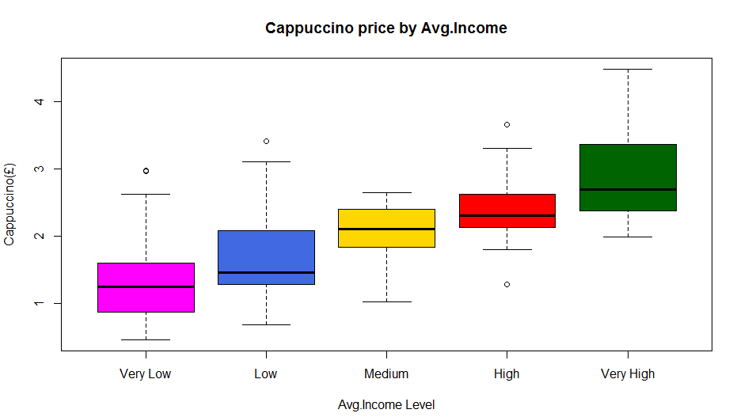
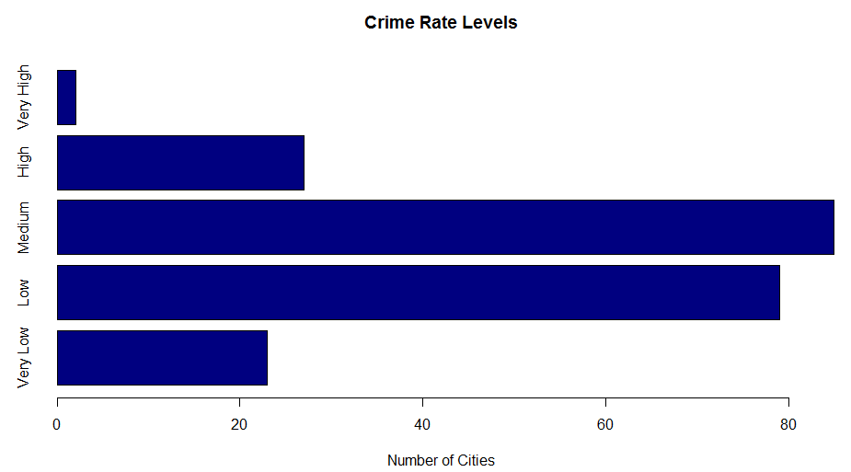
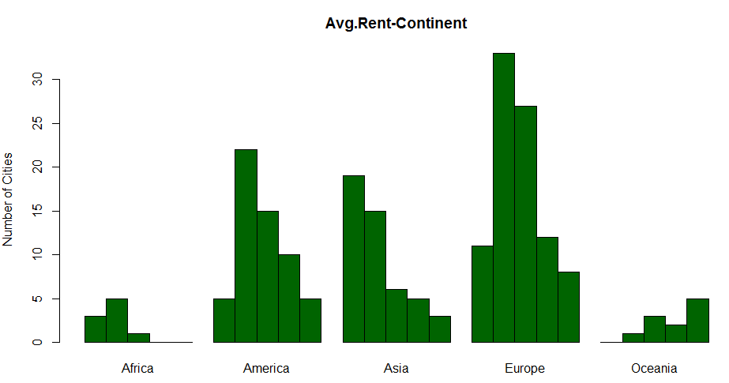
Τέλος, έχουμε δύο διαφορετικά barplots. Στο παρακάτω παρατηρούμε ότι υπάρχουν ελάχιστες παρατηρήσεις στην κατηγορία "Very High"
Παρατηρούμε ότι η τιμή του Cappuccino έχει σχέση με το Avg. Disposable Income, με ένα μεγάλο άλμα να γίνεται μεταξύ των κατηγοριών "Low" και "Medium" αλλά και των "High" και "Very High".
Στο παρακάτω διάγραμμα παρατηρούμε τις διαφορετικές κατανομές του Avg. Rent σε κάθε ήπειρο.

Slide 9
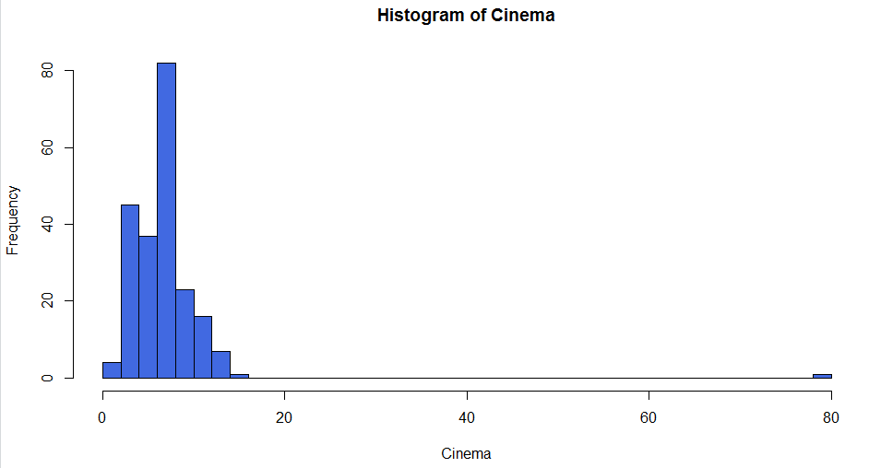
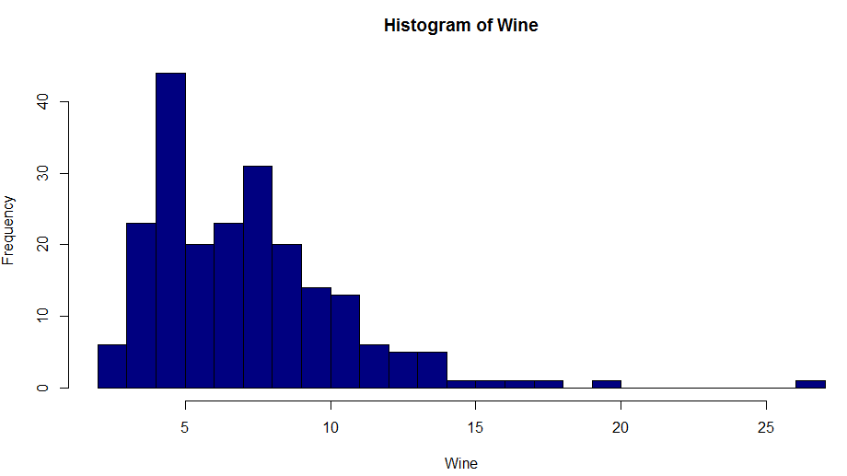
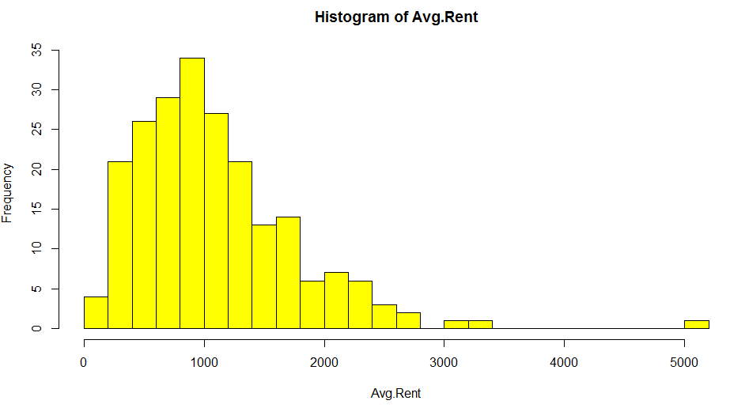
Ιστογράμματα
Αντίστοιχα, έχουμε το ιστόγραμμα για τη μεταβλητή Wine.
Η ακραία τιμή παρατηρείται στη Σαουδική Αραβία, καθώς το σινεμά είχε απαγορευτεί για 35 χρόνια και η άρση της απαγόρευσης έχει προγραμματιστεί για το Μάρτιο του 2018.
Για τη μεταβλητή Wine, οι 5 υψηλότερες τιμές της παρατηρούνται σε χώρες στις οποίες η επικρατέστερη θρησκεία απαγορεύει το αλκοόλ.

Slide 10
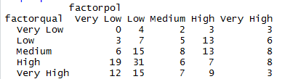
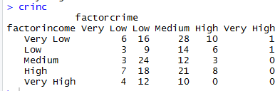
Crosstabs
Εδώ τα αποτελέσματα είναι σχετικά αναμενόμενα, καθώς στις πόλεις με χαμηλότερη ρύπανση η ποιότητα ζωής είναι χαμηλότερη, ενώ όπου είναι υψηλότερη είναι και υψηλότερος ο δείκτης ποιότητας ζωής.
Παρατηρούμε ότι στις πόλεις με υψηλό εισόδημα δεν έχουμε υψηλή εγκληματικότητα.

Slide 11
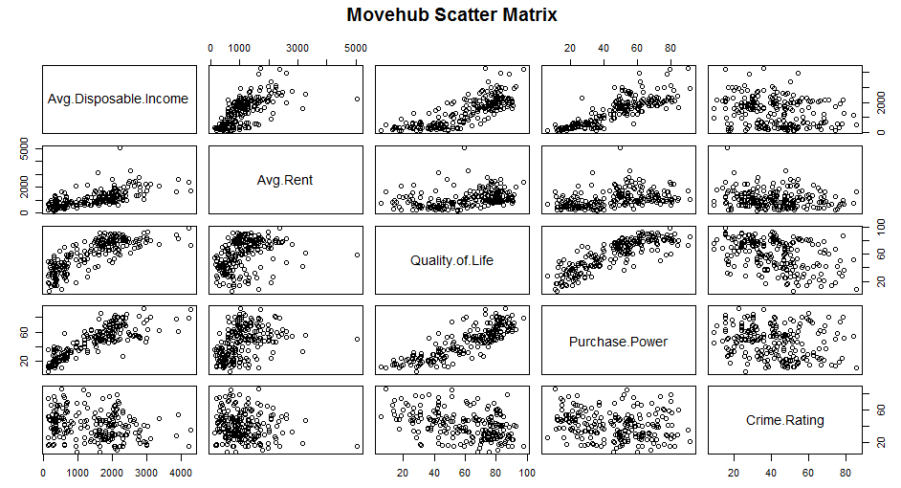
Scatterplot Matrix
O παραπάνω πίνακας γραφημάτων μας δείχνει ότι δεν υπάρχει γραμμική σχέση μεταξύ κάποιων μεταβλητών, όπως για παράδειγμα το Crime Rating με όλες τις υπόλοιπες ή το Purchase Power - Avg. Rent, ενώ υπάρχει κάποια ίσως γραμμική σχέση μεταξύ των Quality of Life - Purchase Power, Avg. Disposable Income - Purchase Power, Avg. Disposable Income - Avg. Rent και Quality of Life - Avg. Disposable Income.

Slide 12
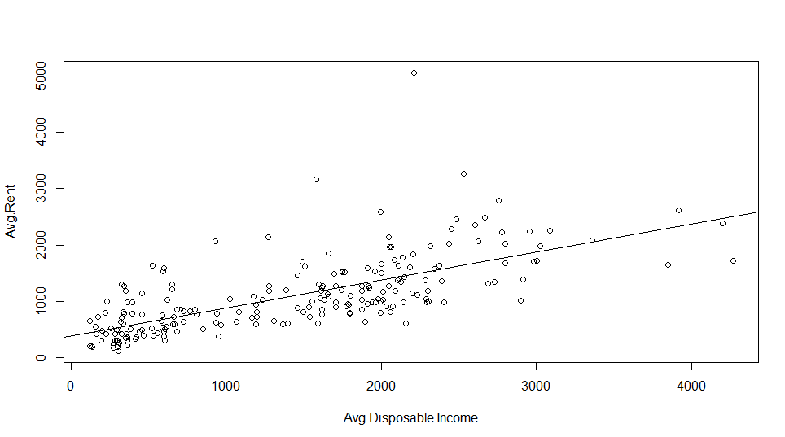
Μπορούμε να υπολογίσουμε τον συντελεστή συσχέτισης Pearson για τις μεταβλητές Avg. Disposable Income - Avg. Rent.
Μπορούμε επίσης να δημιουργήσουμε και ένα Scatterplot για τις μεταβλητές μας, που θα περιέχει και την ευθεία παλινδρόμησης.
Τόσο ο συντελεστής Pearson (~0.68), όσο και το παραπάνω γράφημα μας δείχνουν πως δεν υπάρχει τόσο καλή γραμμική σχέση μεταξύ τους.

Slide 13
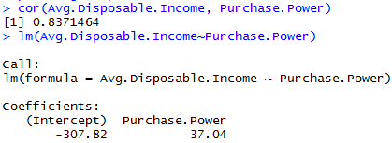
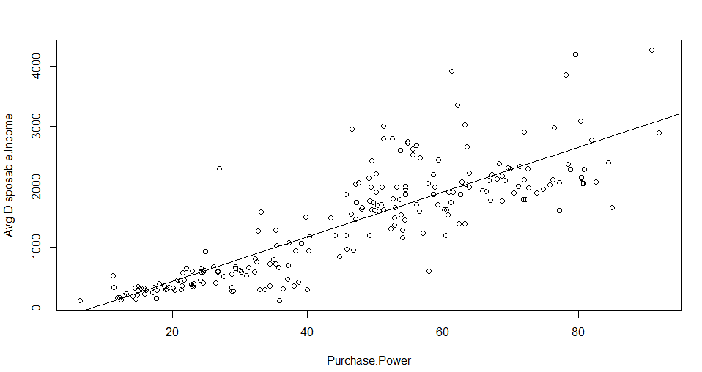
Ωστόσο, για τις μεταβλητές Avg. Disposable Income και Purchase Power έχουμε καλό συντελεστή Pearson.
Η καλή γραμμική συσχέτιση αποτυπώνεται και στο scatterplot, κυρίως στις χαμηλότερες τιμές.

Slide 14
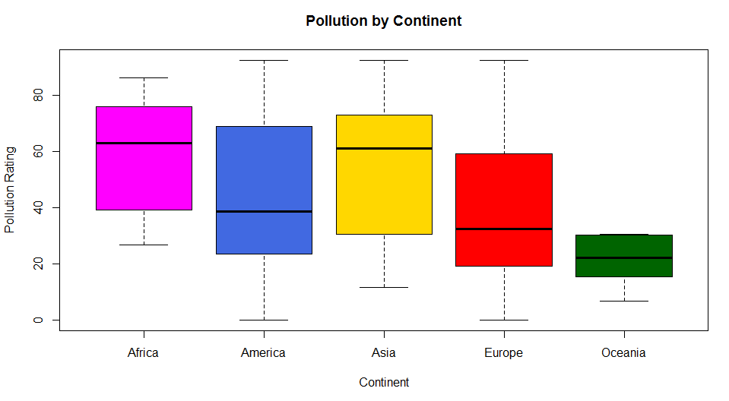
ΑNOVA - Ανάλυση Διασποράς
Θα χρησιμοποιήσουμε τη μέθοδο ANOVA, ένα στατιστικό τεστ για έλεγχο των στατιστικών μέσων αναλύοντας την μεταβλητότητα του δείγματός μας.
Αρχικά, θα ελέγξουμε αν υπάρχει σημαντική διαφορά της μέσης τιμής της ρύπανσης ανά ήπειρο.
Εποπτικά, το γράφημα Boxplot δείχνει ότι θα υπάρχει διαφορά στις μέσες τιμές.
Το ίδιο ισχύει και για το επόμενο γράφημα στο οποίο φαίνεται η διαφορά των μέσων τιμών αλλά και των διαμέσων.

Slide 15
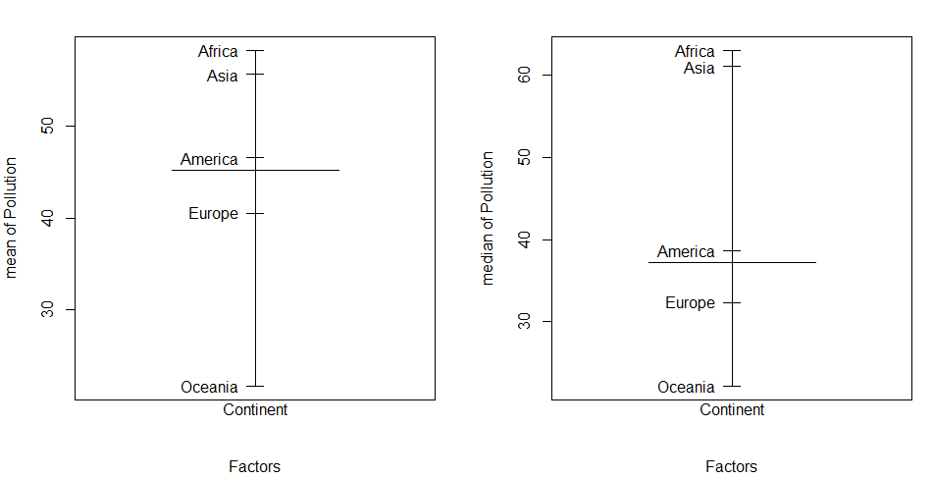
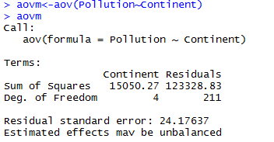
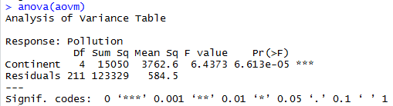
Παρατηρούμε ότι η p-value είναι μικρότερη από 0.05.
Επομένως, οι μέσες τιμές διαφέρουν στατιστικά.
Στη συνέχεια πραγματοποιούμε την ανάλυση διασποράς:

Slide 16
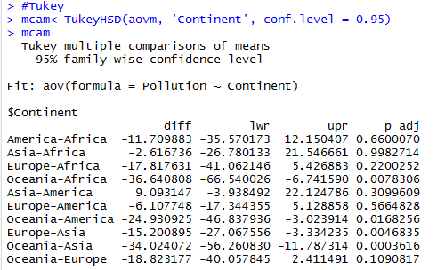
Tukey Test
Στη συνέχεια προχωρούμε σε ένα Tukey test, έτσι ώστε να συγκρίνουμε τις μέσες τιμές σε ζεύγη ανά δύο, δημιουργώντας διαστήματα εμπιστοσύνης 95%.

Slide 17
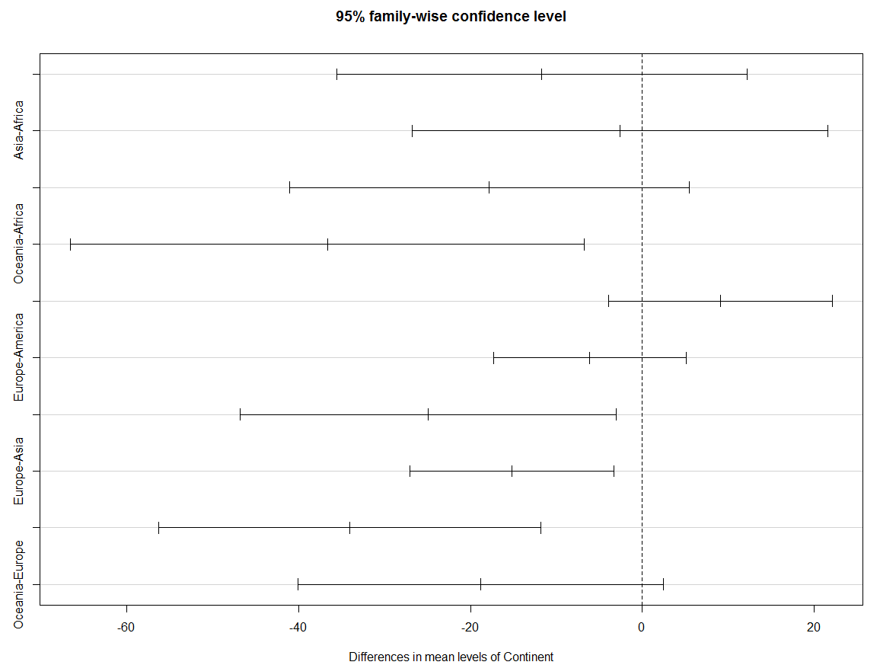
Όπως είναι εμφανές, τόσο από τον παραπάνω πίνακα όσο και από το παρακάτω διάγραμμα, τα Δ.Ε. των μέσων τιμών της ρύπανσης των ζευγών Ωκεανία-Αφρική, Ωκεανία-Αμερική, Ευρώπη-Ασία και Ωκεανία-Ασία δεν περιέχουν το 0 και κατά συνέπεια διαφέρουν σημαντικά οι μέσες τιμές.

Slide 18
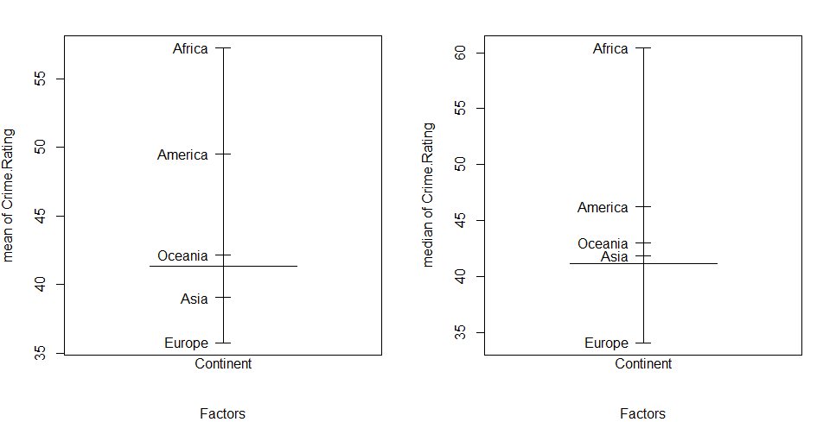
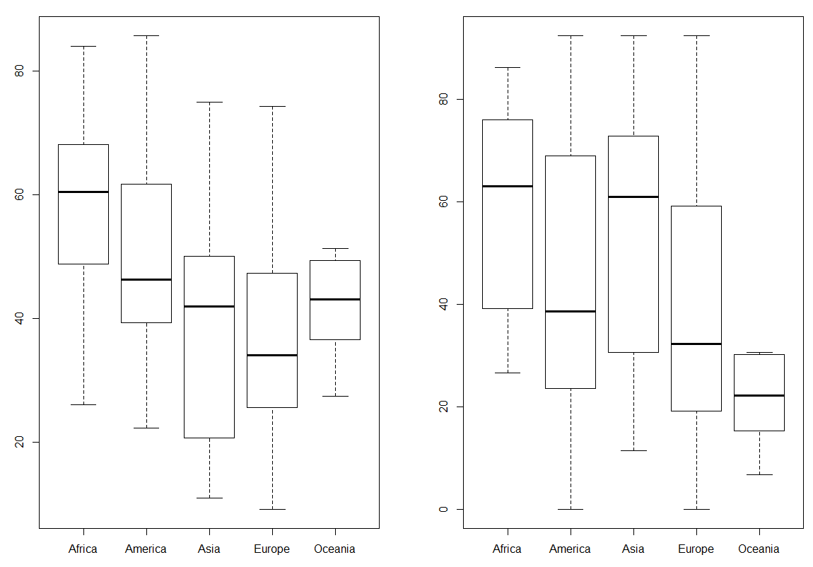
Στη συνέχεια, εντελώς εποπτικά βλέποντας τα παρακάτω διαγράμματα μπορούμε να υποθέσουμε ότι και οι μέσες τιμές της ρύπανσης ανά ήπειρο παρουσιάζουν σημαντικές διαφορές.
Παρακάτω μπορούμε να συγκρίνουμε τις διαφορές των μέσων τιμών της εγκληματικότητας (αριστερά) και της ρύπανσης (δεξιά).

Slide 19
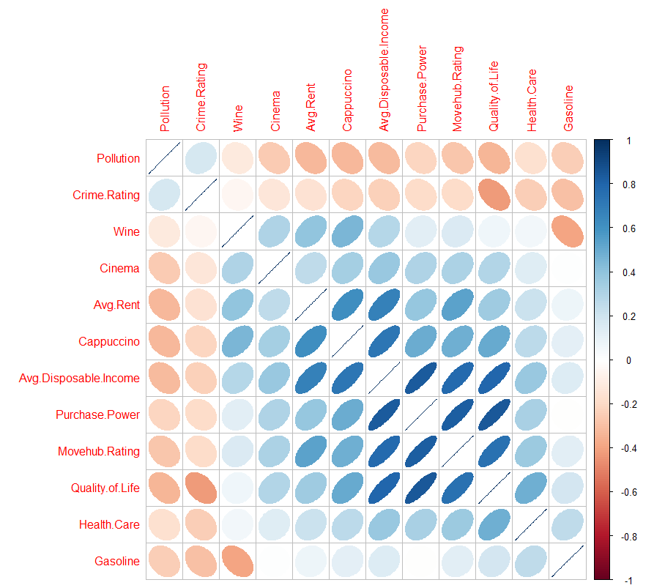
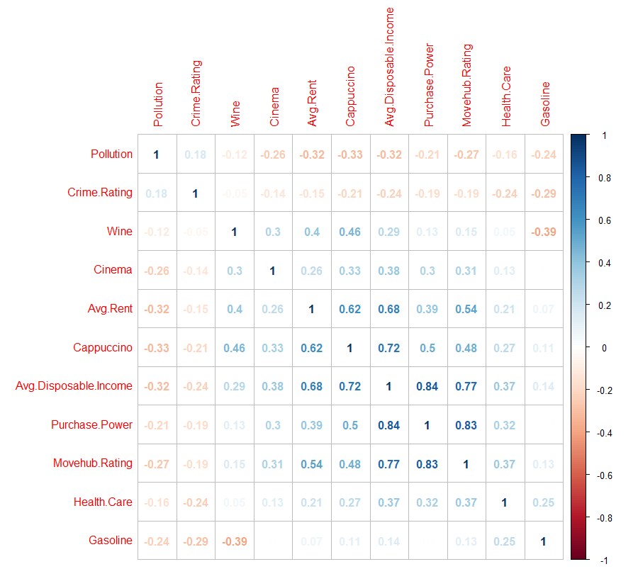
Γραμμική Παλινδρόμηση
Στη συνέχεια, θα δημιουργήσουμε ένα μοντέλο γραμμικής παλινδρόμησης. Προκειμένου του μοντέλο να έχει σχετικά καλά αποτελέσματα, θα πρέπει αν ελέγξουμε το συντελεστή συσχέτισης των μεταβλητών. Ένας πολύ καλός και οργανωμένος τρόπος είναι οι δύο παρακάτω πίνακες.

Slide 20
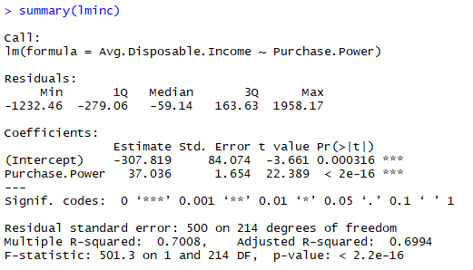
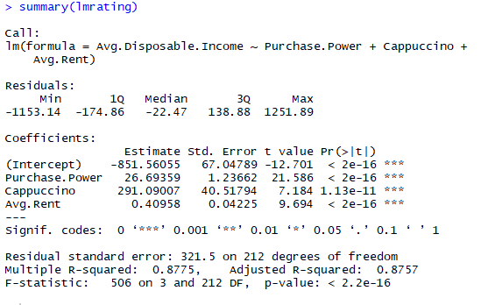
Δημιουργούμε λοιπόν το μοντέλο παλινδρόμησης:
Avg. Disposable Income ~ Purchase Power
Το R-squared είναι ~70% που σημαίνει ότι το 70% περίπου της διακύμανσης του Avg. Disposable Income εξαρτάται από τη μεταβλητή Purchase Power.
Δεν είναι τόσο ικανοποιητικό το αποτέλεσμα, γι' αυτό θα δημιουργήσουμε ένα νέο μοντέλο, προσθέτοντας άλλους δύο όρους:
Avg. Disposable Income~ Purchase Power + Cappuccino + Avg. Rent

Slide 21
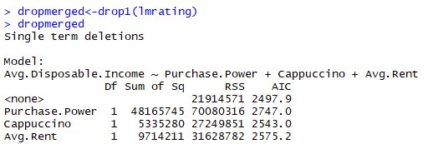
Η διαφορά στο R-squared είναι σημαντική αφού περίπου το 87.5% της διακύμανσης του Avg. Disposable Income εξαρτάται από τις μεταβλητές Purchase Power, Cappuccino, Avg. Rent.
Στη συνέχεια, θα εξετάσουμε αν το μοντέλο θα μας έδινε καλύτερα αποτελέσματα αφαιρώντας κάποιον όρο. Αυτό θα γίνει χρησιμοποιώντας το κριτήριο πληροφορίας Akaike (AIC).
Παρατηρούμε ότι το μικρότερο AIC το έχει το μοντέλο χωρίς να αφαιρέσουμε κάποιον όρο, AIC=2497.9

Slide 22
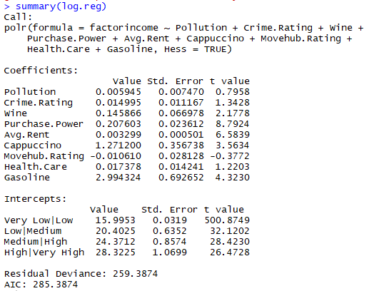
Λογιστική Παλινδρόμηση
Για τη λογιστική παλινδρόμηση χρησιμοποιήσαμε την εντολή polr από το πακέτο MASS, προκειμένου να γίνει για μια ordered factor μεταβλητή.
Για τη λογιστική παλινδρόμηση δημιουργήσαμε το παρακάτω μοντέλο:
factorincome~ Pollution + Crime.Rating + Wine + Purchase Power + Avg.Rent + Cappuccino + Movehub.Rating + Health.Care + Gasoline
Η μεταβλητή factorincome έχει οριστεί ως ordered factor με 5 levels: Very Low < Low < Medium < High < Very High.

Slide 23
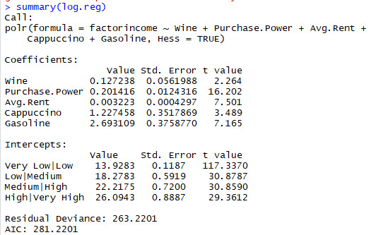
To AIC του μοντέλου είναι περίπου 285.
Φαίνεται ότι οι μεταβλητές που είναι πιο σημαντικές για το μοντέλο είναι οι: Wine, Purchase Power, Avg. Rent, Cappuccino, Gasoline.
Δημιουργούμε λοιπόν ένα νέο μοντέλο λογιστικής παλινδρόμησης με τις παραπάνω μεταβλητές.
factorincome~ Wine + Purchase Power + Avg.Rent + Cappuccino + Gasoline
Το AIC του μοντέλου έχει μειωθεί και είναι περίπου 281, μειώθηκε και επομένως το μοντέλο μας είναι καλύτερο.

Slide 24
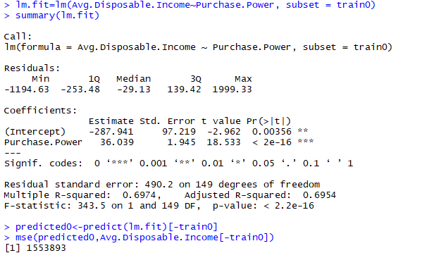
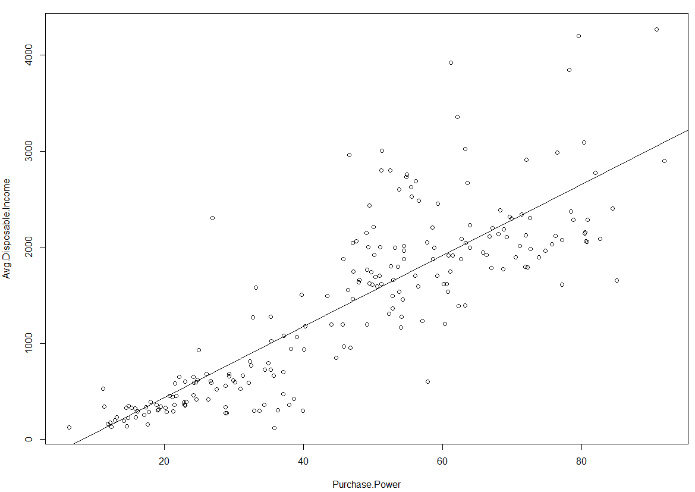
Μέθοδοι αναδειγματοληψίας
Μέθοδος HOLD OUT
Χρησιμοποιώντας τη μέθοδο HOLD OUT θα χωρίσουμε τις παρατηρήσεις μας σε δύο υποσύνολα: 70% των παρατηρήσεων ως training set και το 30% ως test set.
Στη συνέχεια θα εφαρμόσουμε μια γραμμική παλινδρόμηση και μια γραμμική πολυωνυμική παλινδρόμηση.

Slide 25
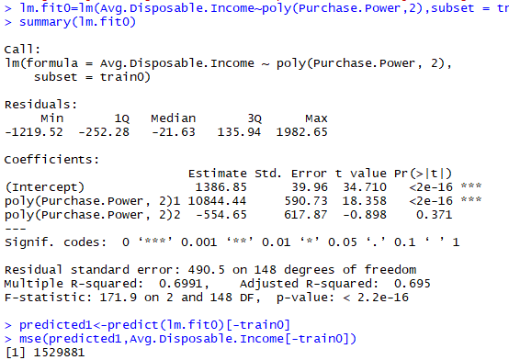
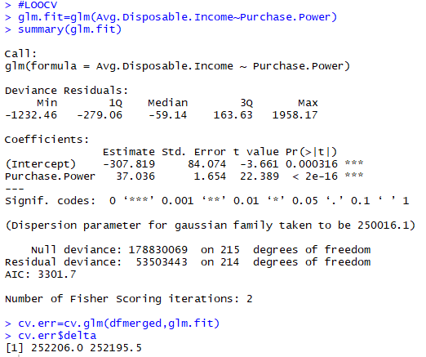
Το μέσο τετραγωνικό σφάλμα μειώθηκε στη δεύτερη περίπτωση. Στο σημείο αυτό θα πρέπει να λάβουμε υπόψιν και τη διακύμανση της μεταβλητής Avg. Disposable Income που είναι 831,767.8
Μέθοδος Leave-one-out Cross Validation
Παρατηρούμε ότι η εκτίμηση μας για το σφάλμα είναι 252,206.

Slide 26
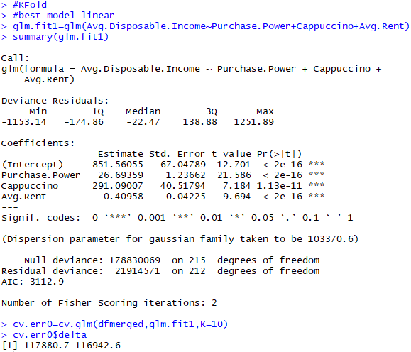
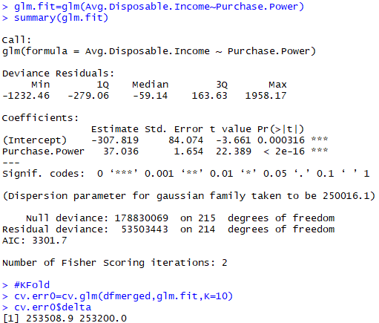
Μέθοδος 10-fold Cross Validation
Θα χρησιμοποιήσουμε την μέθοδο αυτή για τα δύο μοντέλα γραμμικής παλινδρόμησης που είχαμε κατασκευάσει νωρίτερα.
Παρατηρούμε ότι το σφάλμα μειώθηκε κατά 56%.

Slide 27
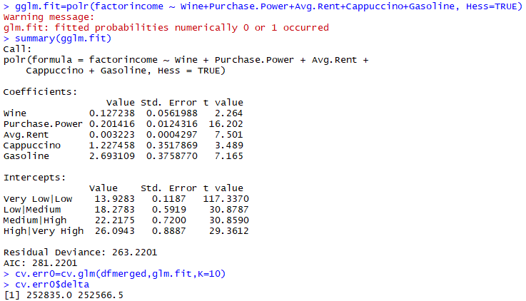
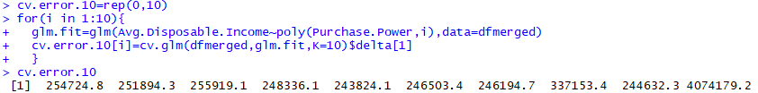
Θα χρησιμοποιήσουμε πάλι την ίδια μέθοδο, αυτή τη φορά για ένα μοντέλο λογιστικής παλινδρόμησης.
Τέλος, θα βρούμε το καλύτερο μοντέλο γραμμικής πολυωνυμικής παλινδρόμησης σύμφωνα με το σφάλμα που προκύπτει.
Έχουμε λοιπόν ότι η πολυωνυμική τάξης 5 δίνει το μικρότερο σφάλμα.

Slide 28
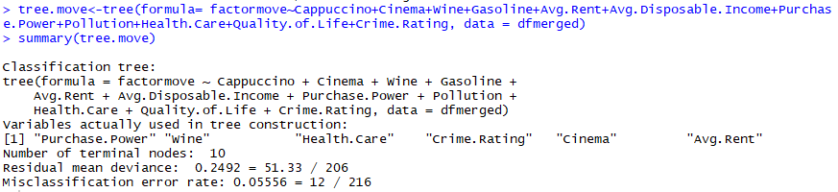
Δέντρα Ταξινόμησης
Δημιουργούμε και εισάγουμε στο dataset μια νέα ordered factor μεταβλητή την factormove, με δύο επίπεδα Low και High, ανάλογα με το αν η παρατήρηση είναι μικρότερη ή μεγαλύτερη από τη διάμεσο της μεταβλητής Movehub Rating.
Στη συνέχεια, δημιουργούμε ένα δέντρο ταξινόμησης για να προβλέψουμε τη μεταβλητή factormove χρησιμοποιώντας όλες τις άλλες μεταβλητές του dataset.

Slide 29
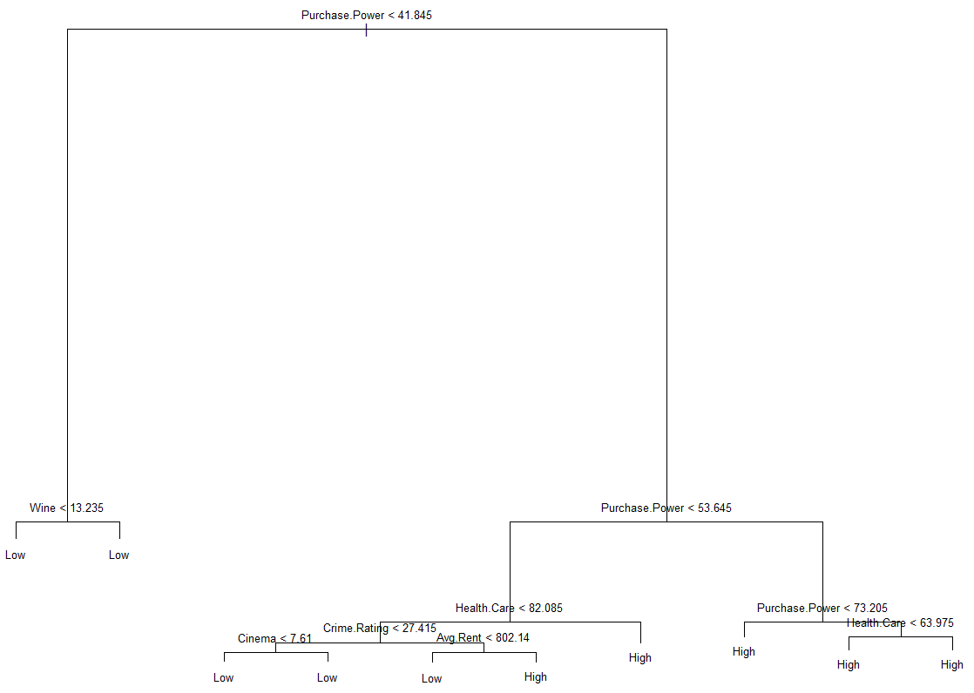
Παρατηρούμε ότι το δέντρο θα έχει 10 κόμβους και το σφάλμα εκπαίδευσης του είναι 12/216 δηλαδή περίπου 5.6%. Γραφικά φαίνεται παρακάτω:
Στη συνέχεια, θα πρέπει να ορίσουμε ένα training set και ένα test set, έτσι ώστε να υπολογίσουμε και το test error του δέντρου.

Slide 30
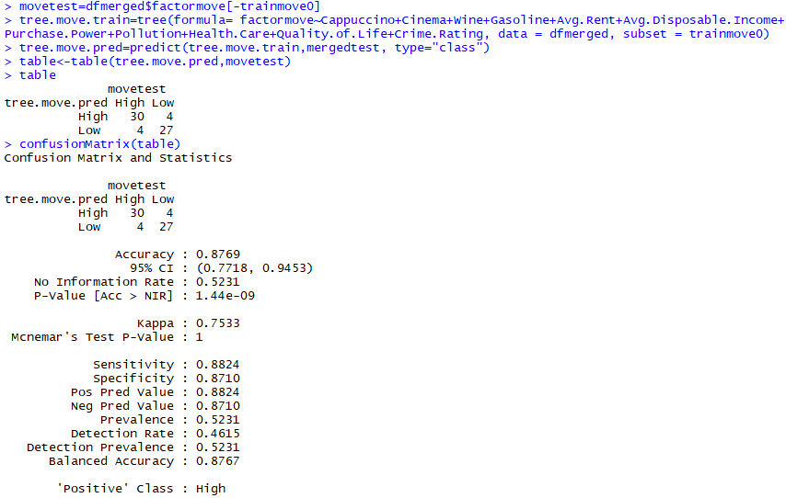
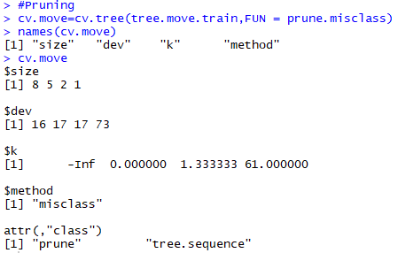
Το accuracy του δέντρου ταξινόμησης είναι 87,69%, δηλαδή ταξινόμησε στη σωστή κατηγορία το 87,69% των παρατηρήσεων του test set, 57/65.
Θα δούμε κατά πόσο μπορούμε να βελτιστοποιήσουμε το μοντέλο μας, δηλαδή να "κλαδέψουμε το δέντρο".

Slide 31
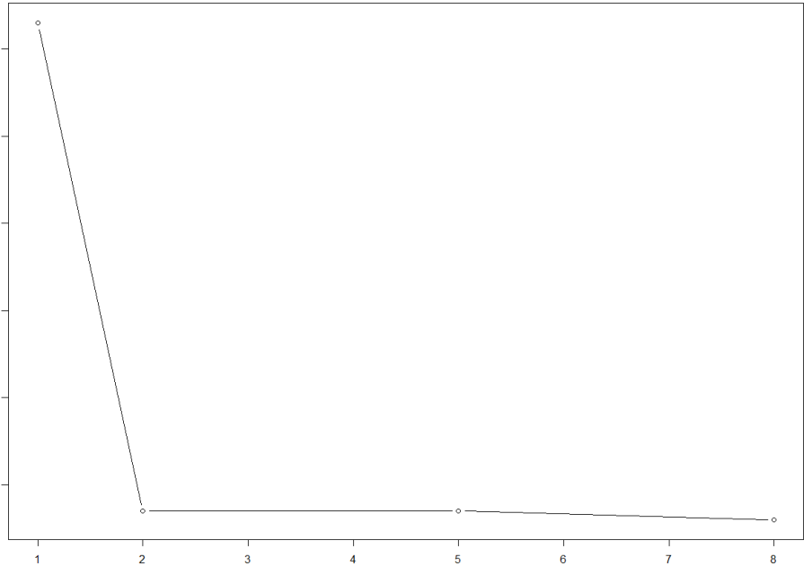
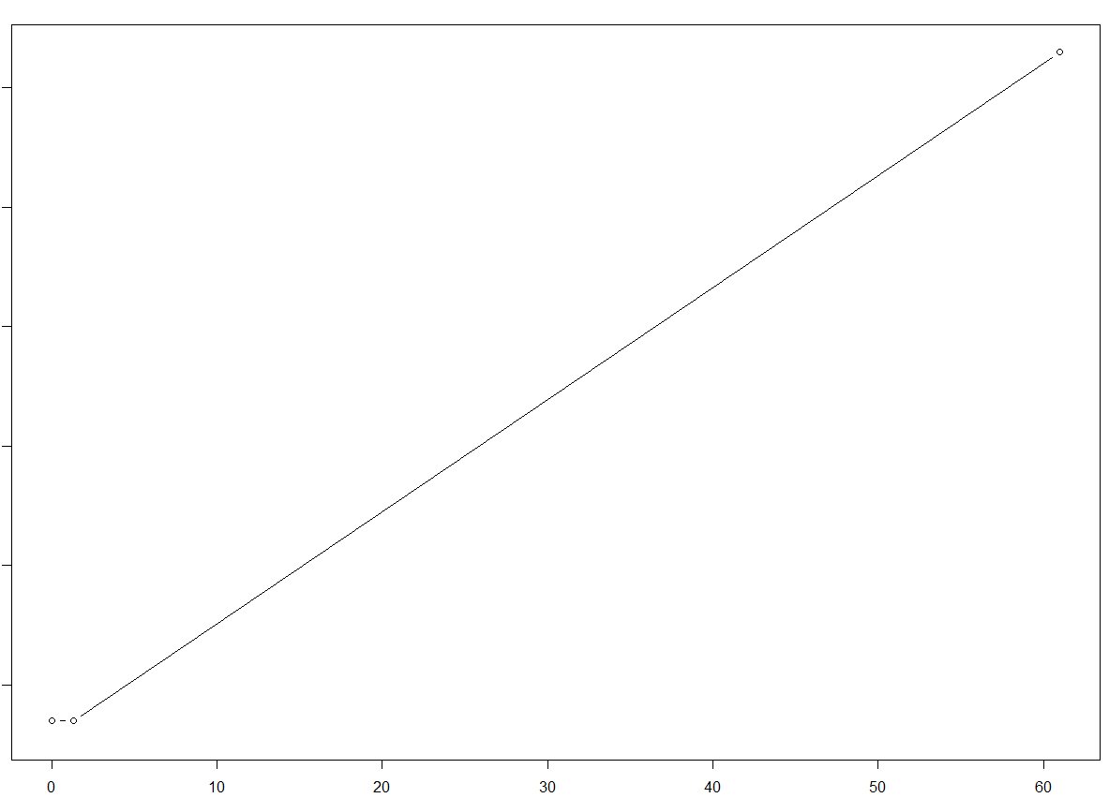
Γραφική παράσταση ποσοστού σφάλματος - μεγέθους δέντρου.
Γραφική παράσταση κόστους πολυπλοκότητας - μεγέθους δέντρου.

Slide 32

Όπως είναι εμφανές, το δέντρο με τους 8 κόμβους έχει το μικρότερο σφάλμα.
Επομένως, "κλαδεύουμε" το δέντρο στους 8 κόμβους και έχουμε το παρακάτω αποτέλεσμα.

Slide 33

Μετά το κλάδεμα το αποτέλεσμα του accuracy δεν άλλαξε.

Slide 34

Δέντρα Παλινδρόμησης
Αρχικά, δημιουργούμε το δέντρο παλινδρόμησης το οποίο θα προβλέπει τη μεταβλητή Avg. Disposable Income χρησιμοποιώντας τις υπόλοιπες μεταβλητές του dataset.

Slide 35

Το δέντρο έχει 8 κόμβους και γραφικά φαίνεται παρακάτω:

Slide 36


Στη συνέχεια, θα εξετάσουμε αν μπορούμε να βελτιστοποιήσουμε το μοντέλο μας.
Το μικρότερο σφάλμα προκύπτει για τους 8 κόμβους, που σημαίνει ότι το δέντρο δεν μπορεί να κλαδευτεί για να δώσει καλύτερα αποτελέσματα.
Γραφική παράσταση απόκλισης - μεγέθους δέντρου.

Slide 37


Γραφική παράσταση των πραγματικών τιμών ως προς τις τιμές που προέβλεψε το δέντρο
Τέλος, θα υπολογίσουμε το μέσο τετραγωνικό σφάλμα για τις προβλέψεις.
Το μ.τ.σ. είναι 232,812.4. Η ρίζα του μ.τ.σ. είναι περίπου 482.5 και συγκρίνοντας το με την τυπική απόκλιση της μεταβλητής βλέπουμε πως είναι περίπου στο 50% της τυπικής απόκλισης, που σημαίνει ότι οι προβλέψεις του μοντέλου είναι αρκετά ικανοποιητικές.

Slide 38


Support Vector Machines
Οι Μηχανές Διανυσμάτων Υποστήριξης (ΜΔΥ, SVMs) είναι μια μέθοδος μηχανικής μάθησης. Χρησιμοποιούνται σε προβλήματα ταξινόμησης και στην προσέγγιση της μορφής της συνάρτηση σε προβλήματα παλινδρόμησης.
Αρχικά δημιουργήσαμε δύο νέα data frames, ένα με 151 παρατηρήσεις (70%) και θα το χρησιμοποιήσουμε ως training set και ένα με 65 παρατηρήσεις (30%) που θα χρησιμοποιηθεί ως test set. Επίσης, προσθέσαμε και μια νέα μεταβλητή High, που είναι factor με δύο levels: No, Yes, ανάλογα με το αν το Movehub Rating της εκάστοτε παρατήρησης είναι μεγαλύτερο ή όχι από τη διάμεσο.
Στη συνέχεια, δημιουργήσαμε το πρώτο SVM, το οποίο θα προβλέπει τη μεταβλητή High χρησιμοποιώντας τις μεταβλητές Purchase Power και Avg. Disposable Income. Ο πυρήνας του μοντέλου είναι γραμμικός και το κόστος είναι 0.0001.
Τα διανύσματα υποστήριξης που προκύπτουν είναι 146, από 73 σε κάθε κατηγορία

Slide 39


Η γραφική παράσταση του SVM:
Είναι εμφανές ότι το μοντέλο δεν θα έχει πολύ καλό accuracy. Όπως φαίνεται και στον παρακάτω πίνακα, το accuracy είναι 47.69%.

Slide 40


Θα προσπαθήσουμε να βελτιστοποιήσουμε το μοντέλο μας με την εντολή tune, η οποία πραγματοποιεί 10-fold validation για διάφορες τιμές κόστους.
Το βέλτιστο μοντέλο, δηλαδή αυτό με το μικρότερο σφάλμα, είναι αυτό με κόστος 1.

Slide 41


Και η γραφική του παράσταση:
Εποπτικά, αναμένουμε σημαντική βελτίωση.
Και όπως αναμέναμε, το accuracy αυτού του μοντέλου είναι 86.15%, δηλαδή ταξινόμησε σωστά τις 56/65 παρατηρήσεις.

Slide 42


Μη Γραμμικός πυρήνας – Πυρήνας radial
Ορίζουμε αρχικά ένα SVM με πυρήνα radial, gamma=1 και κόστος 0. 1
Και πάλι προσπαθούμε να βελτιστοποιήσουμε το μοντέλο μας και παρατηρούμε ότι το μικρότερο σφάλμα το έχουμε για κόστος 1000 και gamma=4.

Slide 43


Η γραφική παράσταση του μοντέλου είναι η παρακάτω:
Ο διαχωρισμός φαίνεται καλύτερος, μένει να δούμε το accuracy.

Slide 44

Το accuracy του βέλτιστου μοντέλου είναι 87.69%, δηλαδή ταξινομήθηκαν σωστά 57/65 παρατηρήσεις.
Τέλος, αν συγκρίνουμε το μοντέλο με το γραμμικό πυρήνα και το μοντέλο με τον ακτινικό, βλέπουμε ότι το τελευταίο δίνει λίγο καλύτερα αποτελέσματα στην ταξινόμηση.

Slide 45

Παράρτημα
Libraries:
Δείκτης Τιμών Καταναλωτή
Στην Οικονομική Επιστήμη ο Δείκτης Τιμών Καταναλωτή (ΔΤΚ) ή τιμάριθμος είναι ο δείκτης μέτρησης του κόστους ζωής και διαβίωσης που βασίζεται στις μεταβολές των λιανικών τιμών των περισσότερων αγαθών ή υπηρεσιών. Μετρά τη διακύμανση των τιμών στα αγαθά και τις υπηρεσίες που περιλαμβάνονται στο «καλάθι του καταναλωτή».
Disposable Income
Disposable income, επίσης γνωστό ως disposable personal income (DPI), είναι το ποσό των χρημάτων που έχει ένα νοικοκυριό για να ξοδέψει και να αποταμιέψει μετά φόρων. Αυτός ο δείκτης συχνά παρατηρείται ως ένας από τους κύριους οικονομικούς δείκτες που χρησιμοποιύνται για να μετρηθεί η συνολική κατάσταση της οικονομίας.
Τα δεδομένα συλλέχθηκαν από το Numbeo, τη μεγαλύτερη βάση δεδομένων, παγκοσμίως, που αποτελείται από δεδομένα χρηστών που αφορούν τα κόστη και τις τιμές ανά τον κόσμο

Slide 46
Βιβλίογραφία
[1] Φ. Κολυβά- Μαχαίρα Ε. Μπόρα- Σέντα, Στατιστική, Εκδόσεις Ζήτη, 2014
[2] Torsten Hothorn, Brian S. Everitt, A Handbook of Statistical Analyses Using R, second edition, Chapman and Hall, 2009
[3] https://www.investopedia.com/terms/d/disposableincome.asp#ixzz54AIYkgW1
[4] https://stats.idre.ucla.edu/r/dae/ordinal-logistic-regression/
[5] http://blog.minitab.com/blog/statistics-and-quality-data-analysis/what-are-t-values-and-p-values-in-statistics
[6] https://www.movehub.com/
[7] http://www.bankofgreece.gr/Pages/el/Statistics/prices.aspx

